Slide 1
教师做科研的常用方法与写作规范
陈峥
武汉大学教育科学研究院

Slide 2
一、关于科研的几个常识问题

Slide 3
什么是做科研？
利用科研手段和工具，为了认识客观事物的内在本质和运动规律而进行的调查研究，实验、试制等一系列活动。
科学研究是指发现、探索和解释自然或社会现象，深化对自然与社会的理解，寻求其规律，容不得半点主观。

Slide 4
什么不是科研？
帮人打赢一场官司不等于研究法律问题；
开发了四十门校本课程不等于研究课程问题；
记录一节优质课加上点评不等于研究教学问题。

Slide 5
教师适合做什么类型的科研？
按成果的形式分：
理论研究：需要理论、认知发生论、学习方法金字塔
应用研究：“基于需要理论的小学课堂管理策略研究”
开发研究：“基于婚姻需要理论的幸福日记APP开发”

Slide 6
教师适合关注什么问题？
学科：传统经典与中学生语文综合素养的提升
课堂：辩论式教学法在小学语文课堂上的运用与创新
学生：针对学习兴趣缺乏生的校本课程开发研究
发展：通过读书报告促进教师专业发展的策略研究

Slide 7
教师适合用什么研究方法？
行动研究，质性的方法，个案的选择
访谈法、观察法、叙事研究内容分析法

Slide 8
质性研究
以研究者本人作为研究工具，在自然情境下，采用多种资料收集方法（访谈、观察、实物分析），对研究现象进行深入的整体性探究，从原始资料中形成结论和理论，通过与研究对象互动，对其行为和意义建构，获得解释性理解的一种活动。

Slide 9
伪问题
“教育是科学还是艺术？”
“如何打造教育家？”
“杜威的有效教学思想研究”
“幸福是什么？”
“属相与配偶选择”
“星座与运气的关系”

Slide 10
伪方法
“经验总结法”

Slide 11
二、如何提炼问题与设计方法

Slide 12
（一）如何形成研究问题？
1.从现象中发现问题
《高中生英语课堂上的沉默问题研究》
《教师提问方式与学生参与程度提升研究》
《浅析对“学生难教”的行为建议》

Slide 13
2.从热点中寻找问题
核心素养、校园安全、创客教育、
积极心理……

Slide 14
3.从国外“拿来”问题
《美国中学公民教育对我国高中政治学科核心素养的启示》
《中美中小学数学课程标准的比较研究》

Slide 15
什么是“好”问题？
1.可行性：宜小不宜大
“互联网+时代小学创新教育实践研究”
“互联网+时代小学创客课程开发研究”
2.创新性
“浅谈曾国藩的管理思想及其对学校管理的启示”
“从心理资本看曾国藩的管理思想及其对学校管理的其实”
3.独特性
“小学阳光高效课堂教学模式研究”
“核心素养指引下的阳光新学力与阳光课堂教学模式的开发”

Slide 16
（二）如何设计研究方法
问题 方法 | 少先队活动课程的实施现状是怎样的？ | 影响课程实施的主要因素是什么？ | 如何更好地推动课程的实施？
问卷调查法
访谈法
实验法

Slide 17
1.访谈法
访谈的目的：为开发问卷做准备？还是补充信息与咨询建议？
访谈的对象：对象的选择
访谈的形式：结构式访谈、半结构访谈、无结构访谈
个体访谈、焦点小组
访谈的工具：访谈提纲，录音设备
访谈的伦理：1.告之目的；2.准许方可录音
访谈的礼仪：
访谈的技巧：追问与深度访谈
访谈的态度：站在当事人的角度

Slide 18
小练习：设计访谈提纲并访谈一位教师
假设你要整理一位特级教师的教学思想，请设计一份访谈提纲，注意提纲的结构。例如：
教学思想
教学目的
本质属性
教学方法
师生关系

Slide 19
2.观察法
观察法是指研究者根据一定的研究目的、或观察表，用自己的感官和辅助工具去直接观察研究对象、从而获得资料的一种方法。科学的观察具有目的性与计划性、系统性与可重复性。
常见的观察法：自然观察法、设计观察法
常用的观察方法：核对清单法，级别量表法，记叙性描述。

Slide 20
注意事项
1.制定全面的观察量表；
2.对每一种行为作出说明；
3.每次观察一种行为；
4.持续观察。

Slide 21
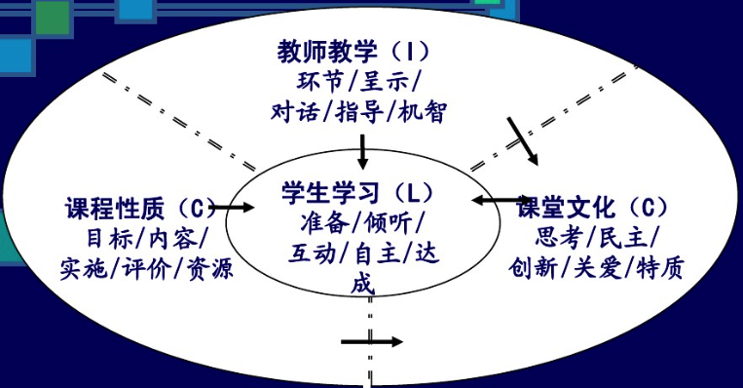
课堂观察框架

Slide 22
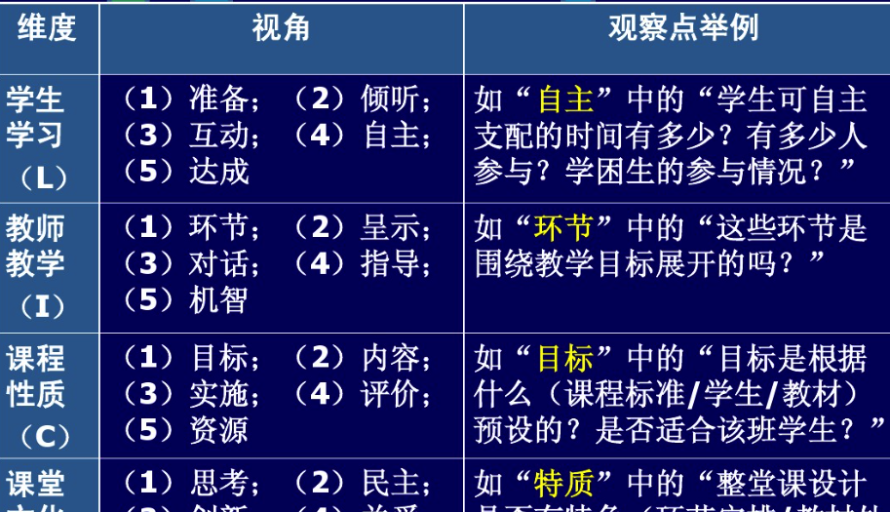
观察点

Slide 23
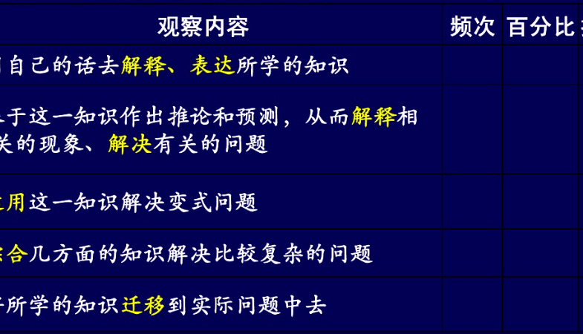
观察的记录工具
观察点：学生学习-达成-对核心知识的理解与达成

